Slide 1
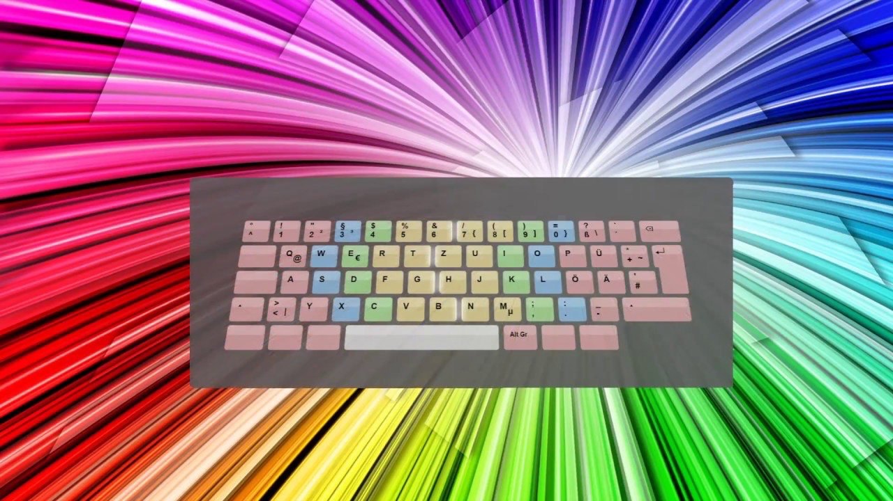
Tippen wie die Profis
Anleitung

Slide 2
Fernlernen
Du arbeitest nun längere Zeit daheim und arbeitest viel am Computer.
Wenn du die Tasten, die Tastatur gut kennst, wirst du viele Aufgaben viel schneller lösen können.
Es lohnt sich darum, genau diese Corona-Zeit zu nutzen, um zu tippen wie ein Prof!

Slide 3
Hier findest du das Programm
Homepage Steinacker www.schule-steinacker.ch
Links für Kinder

Slide 4
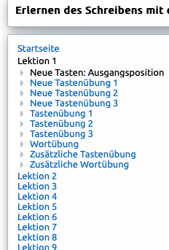
Tippen wie ein Profi
Mit diesem Programm kannst du das Tippen auf der Tastatur trainieren.
Du brauchst dafür alle zehn Finger.
Das Programm hat 15 Lektionen.
Jede Lektion hat mehrere Übungen.
Du trainierst jede Übung mehrmals.

Slide 5
Wie trainiere ich
Übe regelmässig: Trainiere an jedem Schultag
Übe nicht zu lang: Trainiere genau 15 min (Stelle den Timer!)
Übe, bis du sicher bist: Trainiere jede Übung, jede Lektion, bis du wirklich gut bist und nicht mehr auf die Tasten oder die Hilfe schauen musst
Gehe erst dann weiter!
Es lohnt sich, nicht zu schnell weiter zu gehen!

Slide 6
Wie sieht das Programm aus
Diesen Buchstaben sollst du tippen
Deine Resultate siehst du hier
HILFE 1
Das ist der richtige Finger!
HILFE 2
Hier ist der Buchstabe, den du tippen sollst

Slide 7
Wo lege ich die zehn Finger hin?
Die beiden Zeigefinger sind die wichtigsten!
Sie liegen auf F und auf J. Darum haben diese Tasten eine Markierung! Spürst du sie?
Die anderen Finger liegen auf der gleichen Reihe, die Daumen auf die grosse unterste Taste.

Slide 8
Tipps
Wenn du dich anmeldest (unten links), speichert das Programm alle Resultate. -> Frage deine Eltern, bevor du dich registrierst
Trainiere jede Übung, jede Lektion so lange, bis du nicht mehr nachdenken musst, wo die Tasten sind.
Denk daran: 15 min pro Tag. Dann wirst du es schaffen!
Das schaffst du aber nicht in einigen Tagen. Dafür braucht es Wochen oder Monate.

Slide 9
Da das Programm gratis ist, wirst du immer auch Werbung sehen. Beachte sie einfach nicht. Werbung ist das lästige Übel, das man akzeptieren muss, wenn man ein Gratisprogramm nutzen möchte. Aber eben, man kann sie ja einfach nicht beachten. Dann geht’s.
Also, viel Spass und Ausdauer beim Üben. Es ist noch kein Meister vom Himmel gefallen. Auch ich musste mir mehrere Wochen Zeit nehmen, bis ich das 10-Finger-Programm ziemlich gut beherrschte.
Beachte genau, wo die Finger sein müssen. Sonst wirst du keinen Erfolg haben.

